Slide 1

Структуры данных для выполнения интервальных запросов
$$k$$
С. А. Соболь — магистр математики и информационных технологий
Е.П. Соболевская — доцент кафедры ДМА ФПМИ БГУ
Минск, 2025

Slide 2
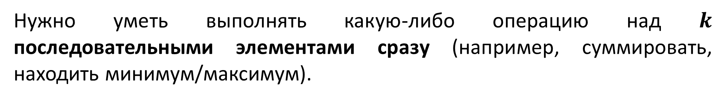
Постановка задачи
Пусть в памяти хранится последовательность из $n$элементов.
Нужно уметь выполнять какую-либо операцию над $k$ последовательными элементами сразу (например, суммировать, находить минимум/максимум).
Такие запросы называют интервальными, потому что они затрагивают целый интервал значений.

Slide 3
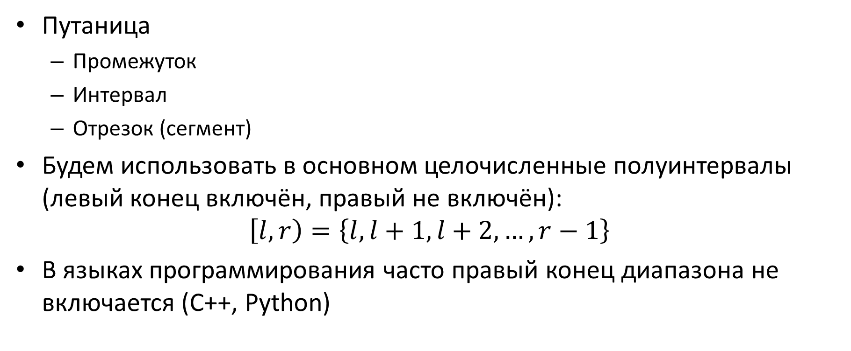
Терминология
Путаница
Промежуток
Интервал
Отрезок (сегмент)
Будем использовать в основном целочисленные полуинтервалы (левый конец включён, правый не включён):
$$\left[l,r\right)=\left\{l, l+1, l+2, …, r−1\right\}$$
В языках программирования часто правый конец диапазона не включается (C++, Python)

Slide 4
Классификация задач
Если элементы последовательности не изменяются (не предусмотрено выполнение операции модификации элемента), то в названии задачи фигурирует слово статическая (англ. static), иначе– динамическая (англ. dynamic).

Slide 5
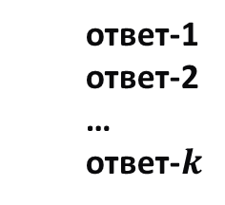


Классификация задач
запрос-1
запрос-2
…
запрос-$k$
Если сначала все интервальные запросы поступили (после чего они все могли быть проанализированы), а только потом формируются ответы на них, то говорят про офлайн (англ.off line) версию задачи.
ответ-1
ответ-2
…
ответ-$k$
Если же поступает запрос, сразу даётся на него ответ и только после ответа на предыдущий запрос идёт следующий запрос, то говорят про онлайн (англ. оnline) версию задачи.
запрос-1
ответ-1
запрос-2
ответ-2
…
запрос-$k$
ответ-$k$
Мы будем в нашей лекции рассматривать online версию задачи.

Slide 6
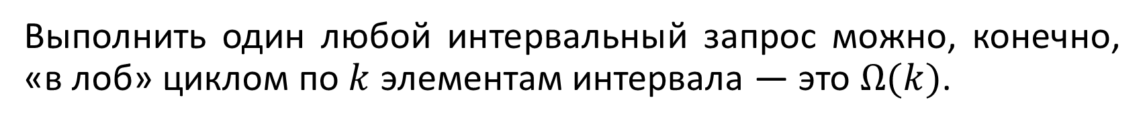
Постановка задачи
Выполнить один любой интервальный запрос можно, конечно, «в лоб» циклом по $k$ элементам интервала — это $Ω(k)$.
Можно ли это сделать быстрее?

Slide 7
Постановка задачи
Покажем (на примере задач о сумме и минимуме на интервале), что с помощью специальных структур:
корневая эвристика;
дерево отрезков;
разрежённая таблица;
выполнить интервальный запрос можно быстрее.
При этом сначала над данными выполняют препроцессинг (предподсчёт) − предварительная подготовка, которая в последующем позволит эффективно обрабатывать запросы. Очевидно, что время предподсчёта должно быть не больше, чем суммарное время ответа на все запросы.

Slide 8
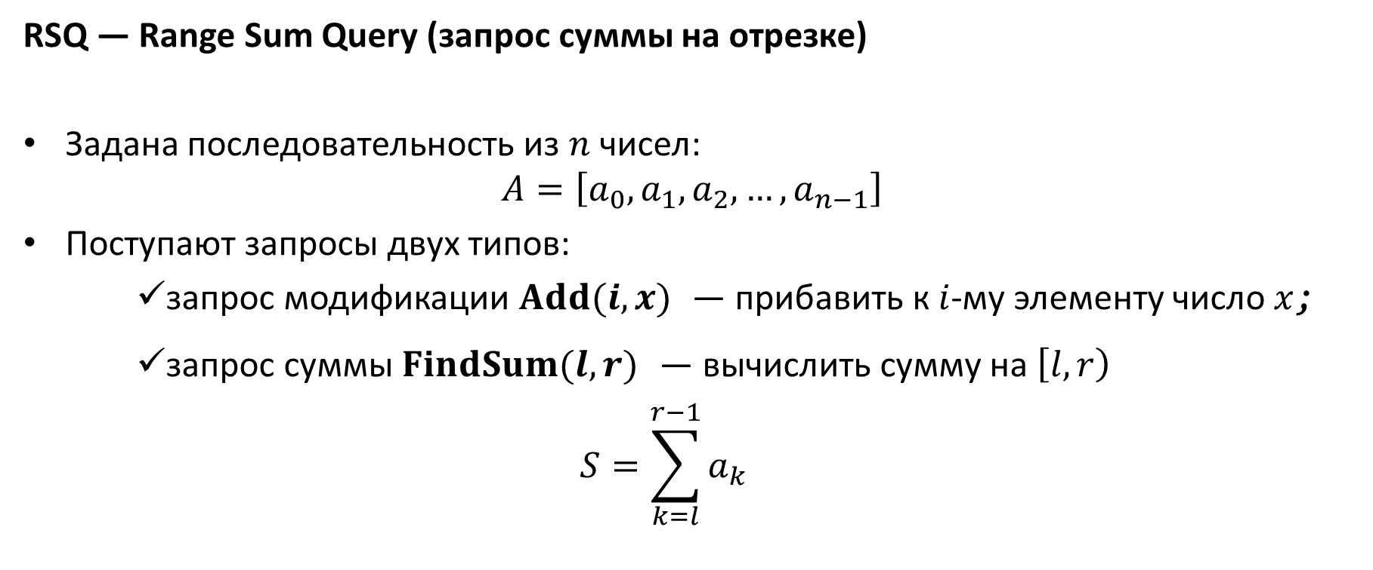
Задача RSQ
RSQ — Range Sum Query (запрос суммы на отрезке)
Задана последовательность из $n$ чисел:
$$A=\left[a_{0},a_{1},a_{2},…,a_{n−1}\right]$$
Поступают запросы двух типов:
запрос модификации $Add(i,x)$ — прибавить к $i$-му элементу число$x$;
запрос суммы $FindSum(l, r)$ — вычислить сумму на $\left[l,r\right)$
$$S=\sum_{k=l}^{r−1}{a_{k}}$$

Slide 9
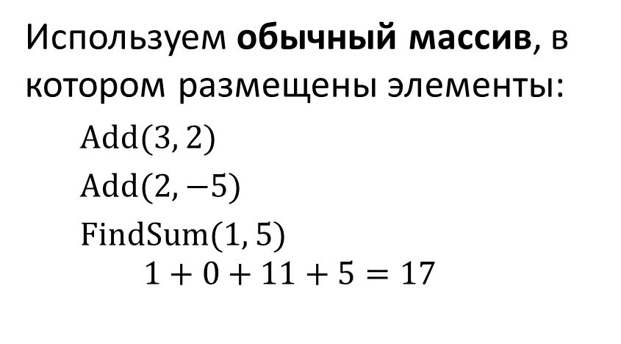

Задача RSQ. Обычный массив
Используем обычный массив, в котором размещены элементы:
Add(3, 2)
Add(2, −5)
FindSum(1, 5)
$$1+0+11+5=17$$
2 | 1 | 5 | 9 | 5 | 2 | 6
0 | 1 | 2 | 3 | 4 | 5 | 6
0
11
$$n=7$$
модификация
сумма
Время работы:
хотелось бы быстрее

Slide 10
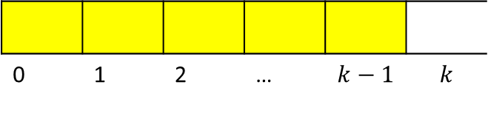
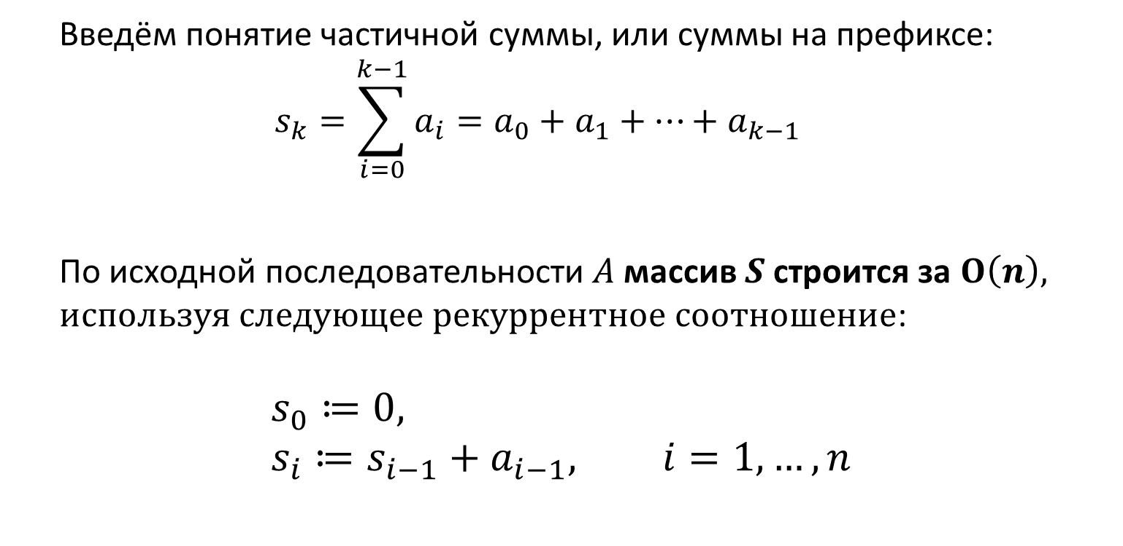
Задача RSQ. Префиксные суммы
Выполним предподсчёт
Введём понятие частичной суммы, или суммы на префиксе: $$s_{k}=\sum_{i=0}^{k−1}{a_{i}=a_{0}+a_{1}+…+a_{k−1}}$$
По исходной последовательности $A$ массив $S$ строится за $O\left(n\right), используя следующее рекуррентное соотношение$:
$$s_{0}≔0, \\ s_{i}≔s_{i−1}+a_{i−1}, i=1,…,n$$
0 | 1 | 2 | … | $$k−1$$ | $$k$$

Slide 11


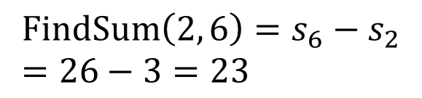
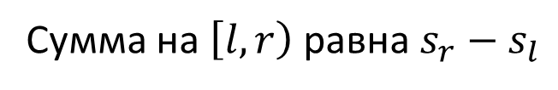
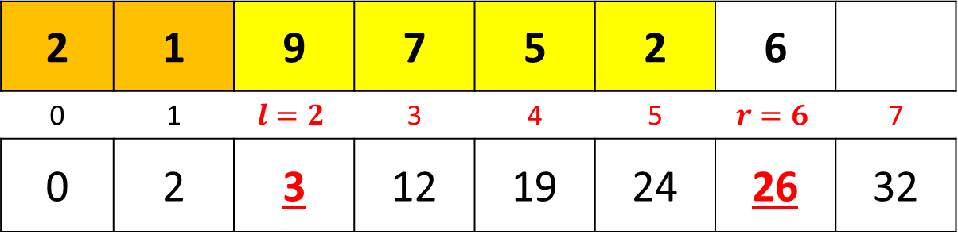
Задача RSQ. Префиксные суммы
Сумма на $\left[l,r\right)$ равна $s_{r}−s_{l}$
2 | 1 | 9 | 7 | 5 | 2 | 6
0 | 1 | $$l=2$$ | 3 | 4 | 5 | $$r=6$$ | 7
0 | 2 | 3 | 12 | 19 | 24 | 26 | 32
$$A$$
$$FindSum\left(2, 6\right)=s_{6}−s_{2}=26−3=23$$
$$S$$
Время на запрос суммы:

Slide 12




Задача RSQ. Префиксные суммы
$$Add(i,x)$$
2 | 1 | 9 | 7 | 5 | 2 | 6
0 | 1 | 2 | 3 | 4 | 5 | 6 | 7
0 | 2 | 3 | 12 | 19 | 24 | 26 | 32
$$A$$
10
$$Аdd\left(2, 1\right)$$
$$S$$
13
20
25
27
33
Время на запрос модификации:

Slide 13


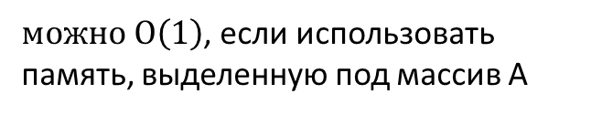
Задача RSQ. Префиксные суммы
2 | 1 | 9 | 7 | 5 | 2 | 6
0 | 1 | 2 | 3 | 4 | 5 | 6 | 7
0 | 2 | 3 | 12 | 19 | 24 | 26 | 32
$$A$$
$$S$$
Время на предподсчёт
Время на запрос модификации
Время на запрос суммы
Объем дополнительной памяти
$можно O\left(1\right)$, если использовать память, выделенную под массив А

Slide 14
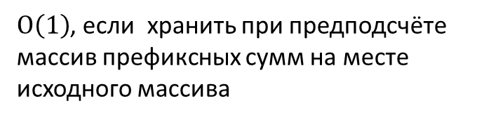
Оценки
 | Обычный массив | Префиксные суммы
Время на предподсчёт
Время на запрос модификации
Время на запрос суммы
Объем дополнительной памяти
$Ο\left(1\right)$, если хранить при предподсчёте массив префиксных сумм на месте исходного массива

Slide 15



Промежуточный вариант
Одна операция быстрая, вторая медленная
Нужно компромиссное решение
Модификация
Сумма
$$O\left(1\right) \\ O(n)$$
$$O\left(n\right) \\ O(1)$$

Slide 16
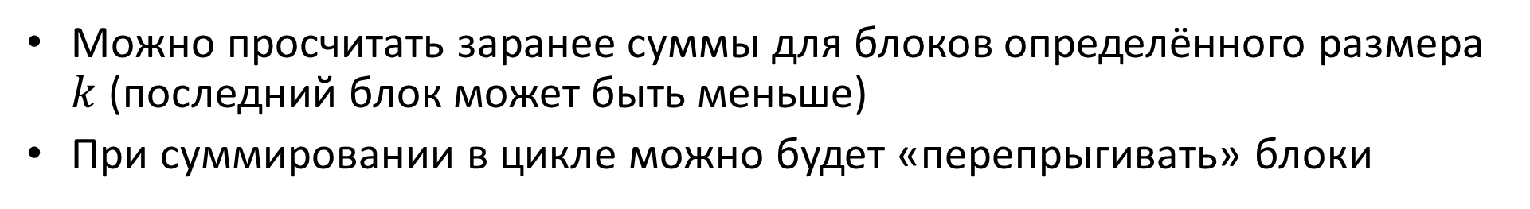
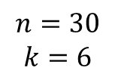


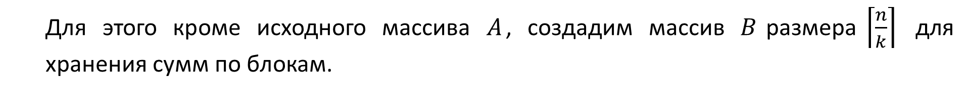
RSQ. Блоки
Выполним предподсчёт
Можно просчитать заранее суммы для блоков определённого размера $k$ (последний блок может быть меньше)
При суммировании в цикле можно будет «перепрыгивать» блоки
0
1
2
3
4
5
6
7
8
24
29
$$A$$
$$n=30$$
$$k=6$$
$$B$$
0
1
2
3
4
Для этого кроме исходного массива $A$, создадим массив $B$размера$\left\lceil \frac{n}{k}\right\rceil$ для хранения сумм по блокам.

Slide 17














RSQ. Блоки
Удобно нумеровать блоки с нуля (на рис. размер блока $k=6$)
0
1
2
3
4
5
6
7
8
9
10
11
12
18
24
29
$$A$$
$$B$$
0-й блок
1 -й блок
2 -й блок
3 -й блок
4 -й блок
0
$$1·k−1$$
Пусть $i$ индекс элемента в массиве $A$, в какой блок${ b}_{l }$он попадёт?
0-й блок
$$1·k$$
$$l∙k≤i<(l+1)∙k$$
$$2·k−1$$
1-й блок
$$\frac{i}{k}−1<l≤\frac{i}{k}$$
$x−1<\left\lfloor x\right\rfloor ≤x≤\left\lceil x\right\rceil$< $x$+1
$$2·k$$
$$3·k−1$$
2-й блок
$$\frac{i}{k}−1<\left\lfloor \frac{i}{k}\right\rfloor ≤\frac{i}{k}$$
Элемент массива $A$ с индексом $i$ попадает в блок $b_{\left\lfloor i/k\right\rfloor }.$
$$l·k$$
($l+1)·k−1$
$l$-й блок

Slide 18



Выполнение операций
При модификации нужно изменить $a_{i}$ и $b_{\left\lfloor i/k\right\rfloor }$.
0
1
2
3
4
5
6
7
8
29
$$A$$
$$k=6$$
$$B$$
0-й блок
1-й блок
2-й блок
3-й блок
4-й блок
def Add(self, i, x):
self.a[i] += x
self.b[i // self.k] += x
Время выполнения операции модификации $− O(1)$.

Slide 19

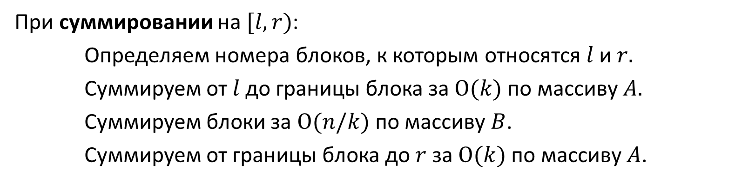

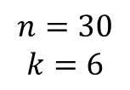
Выполнение операций
При суммировании на $[l,r)$:
Определяем номера блоков, к которым относятся $l$ и $r.$
Суммируем от $l$ до границы блока за $O(k)$ по массиву $A.$
Суммируем блоки за $O(n/k)$ по массиву $B$.
Суммируем от границы блока до $r$ за $O(k)$ по массиву $A$.
0
1
2
3
4
5
6
7
8
24
29
$$A$$
$$n=30$$
$$k=6$$
$$B$$
0
1
2
3
4

Slide 20
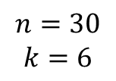


Выполнение операций
0
1
2
3
4
5
6
7
8
24
29
$$A$$
$$n=30$$
$$k=6$$
$$B$$
0-й блок
1-й блок (=jl)
2-й блок (=jl+1)
3-й блок
4-й (=jr)
def FindSum(self, l, r):
jl = l // self.k
jr = r // self.k
if jl == jr: # same block
return sum(self.a[l:r])
else:
return (
sum(self.a[l:((jl + 1) * self.k)]) +
sum(self.b[(jl + 1):jr]) +
sum(self.a[(jr * self.k):r]
)

Slide 21
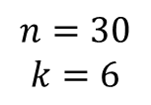


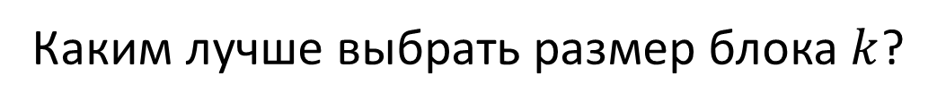
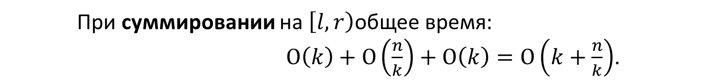
Выполнение операций
0
1
2
3
4
5
6
7
8
24
29
$$A$$
$$n=30$$
$$k=6$$
$$B$$
0
1
2
3
4
При суммировании на $\left[l,r\right)\text{общее время}$:
$O\left(k\right)+O\left(\frac{n}{k}\right)+O\left(k\right)=O\left(k+\frac{n}{k}\right)$.
Каким лучше выбрать размер блока $k$?

Slide 22

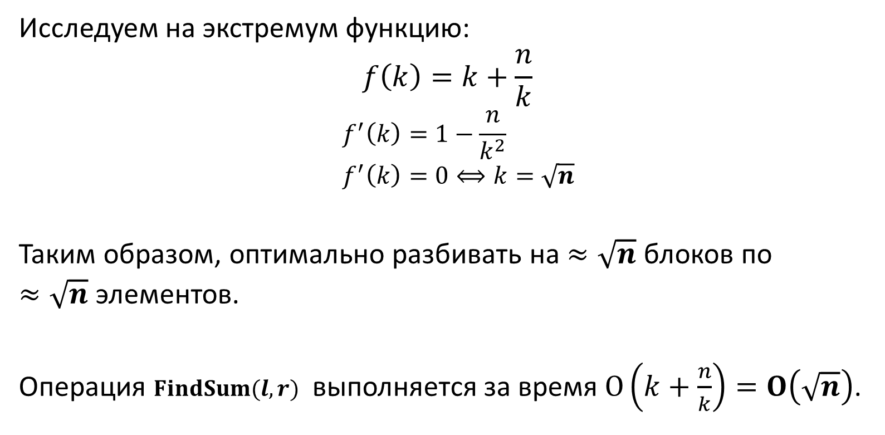



Оптимальный размер блока
Исследуем на экстремум функцию:
$$f\left(k\right)=k+\frac{n}{k}$$
$$f^{′}\left(k\right)=1−\frac{n}{k^{2}}$$
$$f^{′}\left(k\right)=0⟺k=\sqrt{n}$$
Таким образом, оптимально разбивать на $≈\sqrt{n}$ блоков по
$≈\sqrt{n}$ элементов.
Операция $FindSum(l, r)$ выполняется за время $O\left(k+\frac{n}{k}\right)=O\left(\sqrt{n}\right)$.
$$f(k)$$
$$0$$
$$\sqrt{n}$$
$$k$$
Приём называется sqrt-декомпозицией или корневой эвристикой.

Slide 23
Пример реализации
class Summator:
def __init__(self, a):
self.a = a
self.k = floor(sqrt(len(a)))
self.b = []
for i in range(0, len(a), self.k):
bsum = sum(self.a[i:(i + self.k)])
self.b.append(bsum)
def Add(self, i, x):
self.a[i] += x
self.b[i // self.k] += x
def FindSum(self, l, r):
jl = l // self.k
jr = r // self.k
if jl == jr: # same block
return sum(self.a[l:r])
else:
return (
sum(self.a[l:((jl + 1) * self.k)]) +
sum(self.b[(jl + 1):jr]) +
sum(self.a[(jr * self.k):r]
)

Slide 24
Оценки
 | Обычный массив | Префиксные суммы | Sqrt-декомпозиция
Время на предподсчёт
Время на запрос модификации
Время на запрос суммы
Объем дополнительной памяти

Slide 25

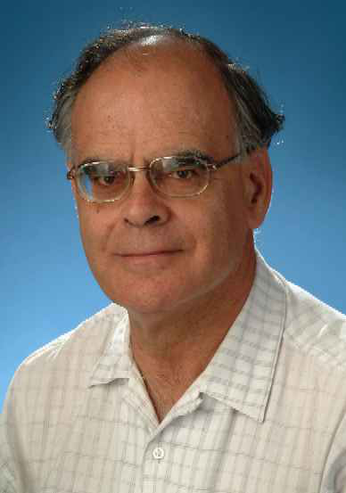
Дополнительный материал
Дерево Фенвика
англ. Fenwick tree, binary indexed tree
(двоично-индексируемое дерево)
1989 год
1994 год
Рябко Борис Яковлевич, Новосибирск
Питер Фенвик,
Новая Зеландия

Slide 26
Дерево Фенвика
Применяется для выполнения интервальных запросов и запросов модификации для операций, которые являются:
ассоциативными,
коммутативными,
обратимыми.
Например, операция суммы обладает всеми этими свойствами, а операция минимума – не обладает свойством обратимости (например, зная минимум двух чисел и одно из них, нельзя однозначно восстановить второе число).

Slide 27
Дерево Фенвика. Оценки
Для задачи RSQ предподсчёт для построения дерева Фенвика выполняется за время:
Дополнительная память:
Операция суммы на отрезке и модификации выполняются за время:
Можно построить дерево Фенвика для задачи RMQ, но минимум можно найти только на префиксе.

Slide 28

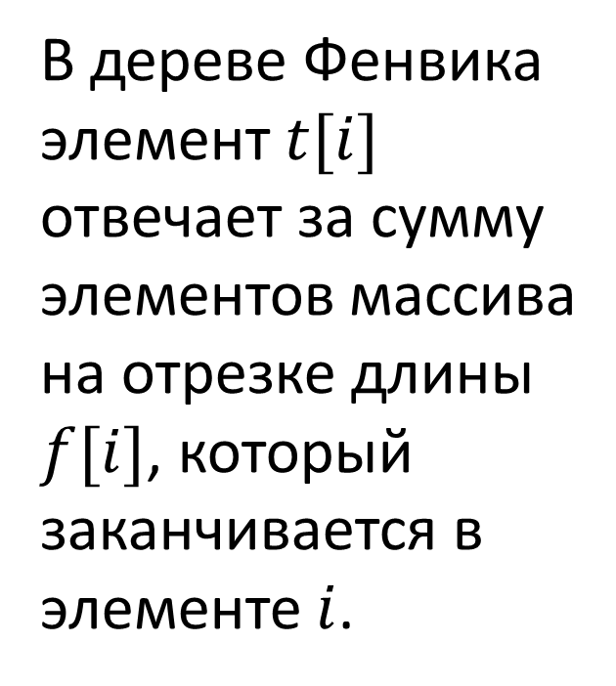
Дерево Фенвика. Идея
В дереве Фенвика элемент $t[i]$ отвечает за сумму элементов массива на отрезке длины $f[i]$, который заканчивается в элементе $i$.
1 | 2 | 3 | 4 | 5 | 6 | 7 | 8 | 9 | 10 | 11 | 12 | 13 | 14
a
i
a
 |  |  | …
$$f[i]$$

Slide 29
Дерево Фенвика. Построение
i | 1 | 2 | 3 | 4 | 5 | 6 | 7 | 8 | 9 | 10 | 11 | 12 | 13 | 14 | 15 | 16
 | 6 | 2 | 3 | 0 | 1 | 7 | 2 | 8 | 4 | 3 | 1 | 1 | 0 | 10 | 8 | 7
t | 6 | 8 | 3 | 11 | 1 | 8 | 2 | 29 | 4 | 7 | 1 | 9 | 0 | 10 | 8 | 63
 | 1 | 2 | 3 | 4 | 5 | 6 | 7 | 8 | 9 | 10 | 11 | 12 | 13 | 14 | 15 | 16
a

Slide 30
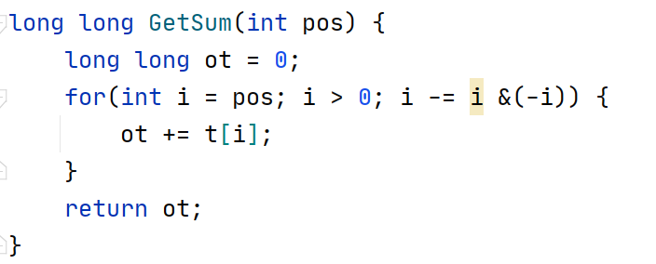
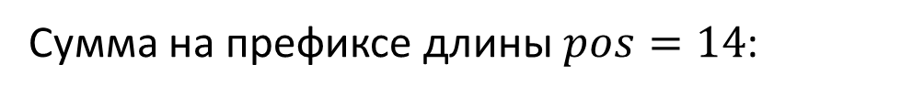
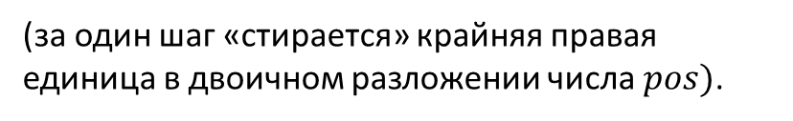
Дерево Фенвика. Код: сумма на префиксе
Сумма на префиксе длины $pos=14$:
1 | 2 | 3 | 4 | 5 | 6 | 7 | 8 | 9 | 10 | 11 | 12 | 13 | 14
a
Сумма на префиксе вычисляется за время
(за один шаг «стирается» крайняя правая единица в двоичном разложении числа $pos)$.

Slide 31
Дерево Фенвика. Модификация
i | 1 | 2 | 3 | 4 | 5 | 6 | 7 | 8 | 9 | 10 | 11 | 12 | 13 | 14 | 15 | 16
 | 6 | 2 | 3 | 0 | 1 | 7 | 2 | 8 | 4 | 3 | 1 | 1 | 0 | 10 | 8 | 7
t | 6 | 8 | 3 | 11 | 1 | 8 | 2 | 29 | 4 | 7 | 1 | 9 | 0 | 10 | 8 | 63
 | 1 | 2 | 3 | 4 | 5 | 6 | 7 | 8 | 9 | 10 | 11 | 12 | 13 | 14 | 15 | 16
a

Slide 32
Дерево Фенвика. Модификация
i | 1 | 2 | 3 | 4 | 5 | 6 | 7 | 8 | 9 | 10 | 11 | 12 | 13 | 14 | 15 | 16
 | 6 | 2 | 3 | 0 | 1 | 7 | 2 | 8 | 4 | 3 | 1 | 1 | 0 | 10 | 8 | 7
t | 6 | 8 | 3 | 11 | 1 | 8 | 2 | 29 | 4 | 7 | 1 | 9 | 0 | 10 | 8 | 63
 | 1 | 2 | 3 | 4 | 5 | 6 | 7 | 8 | 9 | 10 | 11 | 12 | 13 | 14 | 15 | 16
t[16]
a
t[8]
t[12]
t[14]
t[15]
t[4]
t[6]
t[7]
t[10]
t[11]
t[13]
Представим дерево Фенвика следующим образом. Вершинам дерева соответствуют отрезки. Сыновья вершины – максимальные по включению отрезки, входящие в этот отрезок. Высота дерева Фенвика не превосходит
t[2]
t[3]
t[5]
t[9]
t[1]
Другими словами, вершины дерева пронумерованы числами так, что номера (индексы) вершины-родителя вычисляются с помощью битовых операций над номером вершины-сына .

Slide 33
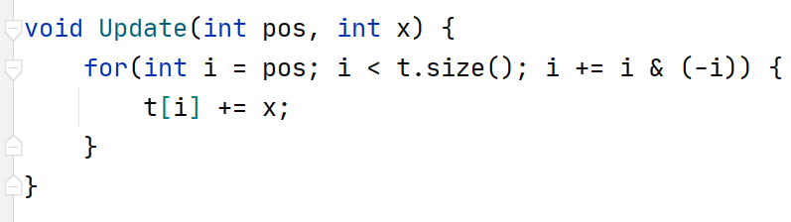
Дерево Фенвика. Код: модификация
Модификация (подъем по дереву Фенвика от вершины к корню с модификацией всех вершин на пути) выполняется за время
Используя функцию модификации, можно построить и дерево Фенвика за время

Slide 34
Оценки RSQ
 | Обычный массив | Префиксные суммы | Sqrt-декомпозиция | Дерево Фенвика
Время на предподсчёт
Время на запрос модификации
Время на запрос суммы
Объем дополнительной памяти

Slide 35
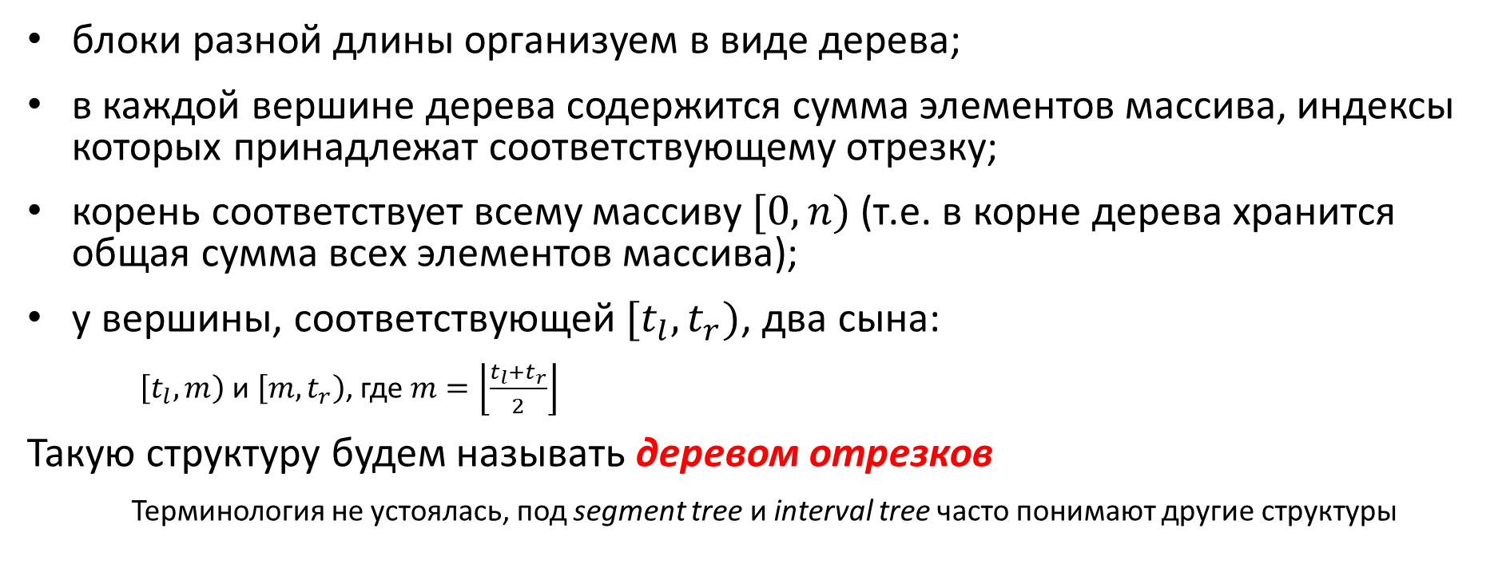
Дерево отрезков
Дальнейшим развитием идеи разбиения на блоки будет следующее:
блоки разной длины организуем в виде дерева;
в каждой вершине дерева содержится сумма элементов массива, индексы которых принадлежат соответствующему отрезку;
корень соответствует всему массиву $[0, n)$ (т.е. в корне дерева хранится общая сумма всех элементов массива);
у вершины, соответствующей $[t_{l},t_{r})$, два сына:
$\left[t_{l},m\right)$ и$\left[m,t_{r}\right)$, где$m=\left\lfloor \frac{t_{l}+t_{r}}{2}\right\rfloor$
Такую структуру будем называть деревом отрезков
Терминология не устоялась, под segment tree и interval tree часто понимают другие структуры

Slide 36


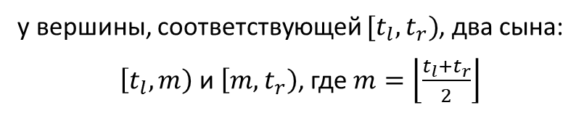
Пример дерева отрезков для задачи RSQ
$$n=6$$
у вершины, соответствующей $[t_{l},t_{r})$, два сына:
$\left[t_{l},m\right)$ и$\left[m,t_{r}\right)$, где$m=\left\lfloor \frac{t_{l}+t_{r}}{2}\right\rfloor$
[0,6)
$$A$$
2 | 9 | 1 | 9 | 6 | 7
0 | 1 | 2 | 3 | 4 | 5
34
[0,3)
[3,6)
12
22
[0,1)
[1,3)
[3,4)
[4,6)
2
10
9
13
[1,2)
[2,3)
[4,5)
[5,6)
9
1
6
7

Slide 37
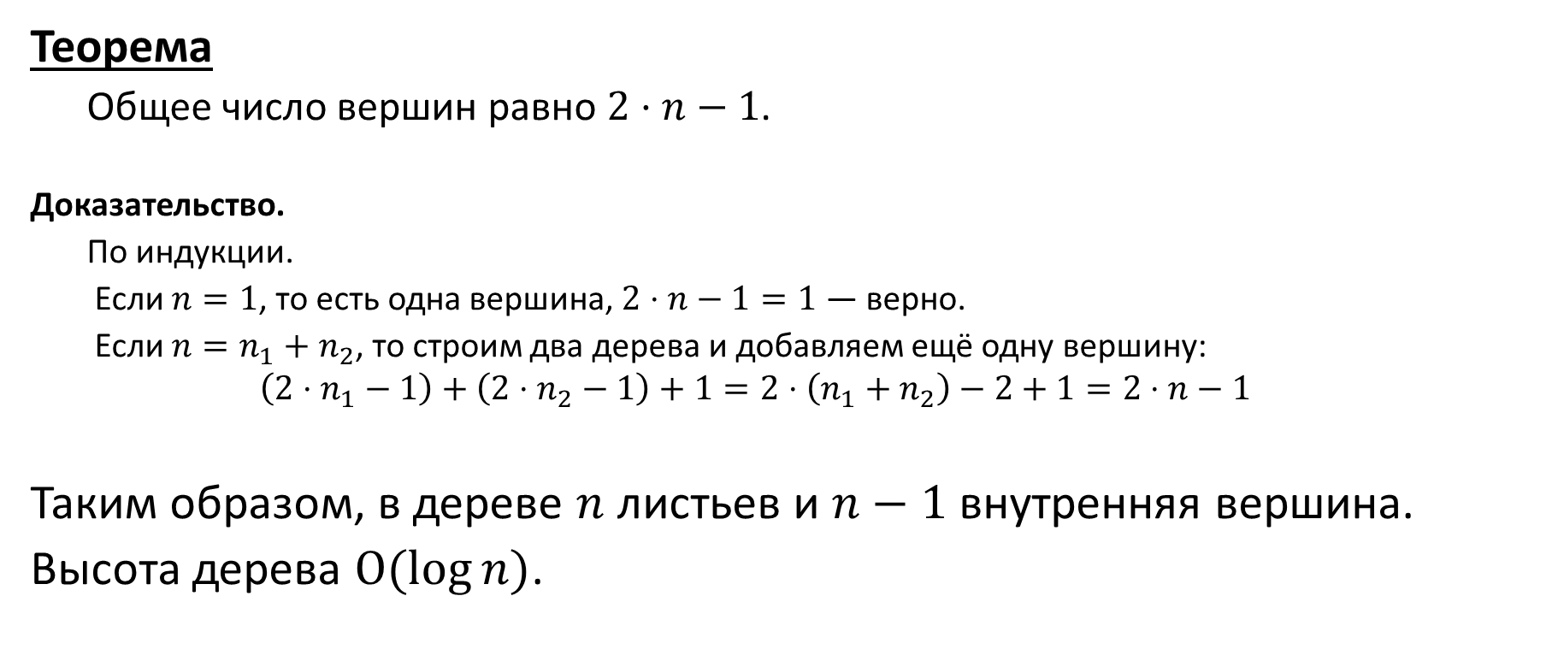
Дерево отрезков. Число вершин
Теорема
Общее число вершин равно $2⋅n−1$.
Доказательство.
По индукции.
Если $n=1$, то есть одна вершина, $2⋅n−1=1$ — верно.
Если $n=n_{1}+n_{2}$, то строим два дерева и добавляем ещё одну вершину:
$$\left(2⋅n_{1}−1\right)+\left(2⋅n_{2}−1\right)+1=2⋅\left(n_{1}+n_{2}\right)−2+1=2⋅n−1$$
Таким образом, в дереве $n$ листьев и $n−1$ внутренняя вершина.
Высота дерева $O(\log{n)}$.

Slide 38



Дерево отрезков. Хранение
Нет необходимости хранить указатели/ссылки
Для хранения вершин дерева будем использовать массив (по аналогии с тем, как была реализована на массиве бинарная куча)
Индексация в массиве с единицы (1 — корень)
$$v$$
$$2⋅v$$
$$2⋅v+1$$

Slide 39




Дерево отрезков. Хранение
$$n=6$$
1
26
$$A$$
9 | 2 | 5 | 3 | 6 | 1
0 | 1 | 2 | 3 | 4 | 5
26
16 |  |  | 10
9 | 7 |  | 3 | 7
 | 2 | 5 |  | 6 | 1
2
16
10
3
4
9
5
7
6
3
7
7
2
5
6
1
8
9
10
11
12
13
14
15
$$T$$
26 | 16 | 10 | 9 | 7 | 3 | 7 | — | — | 2 | 5 | — | — | 6 | 1
1 | 2 | 3 | 4 | 5 | 6 | 7 | 8 | 9 | 10 | 11 | 12 | 13 | 14 | 15
Количество реально занятых ячеек: $2⋅n−1=2⋅6−1=11$.
Сколько всего ячеек надо зарезервировать в массиве $T$?

Slide 40
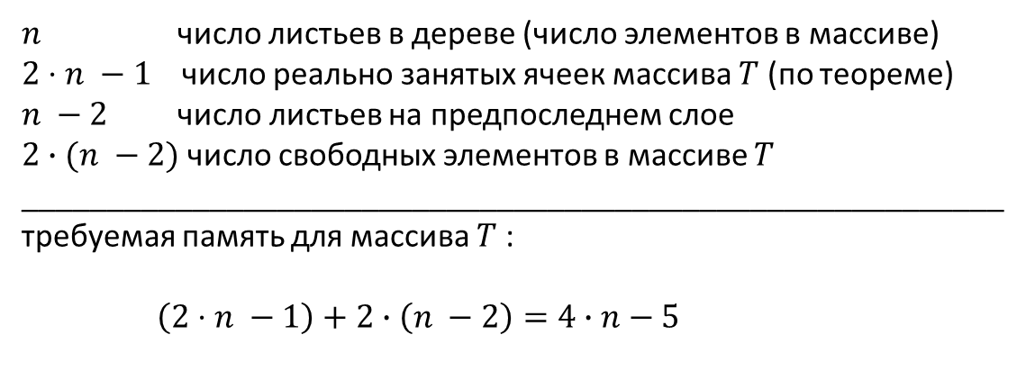

Дерево отрезков. Хранение
74
$n$ число листьев в дереве (число элементов в массиве)
$2⋅n −1$число реально занятых ячеек массива $T$ (по теореме)
$n −2$ число листьев на предпоследнем слое
$2∙(n −2)$число свободных элементов в массиве $T$
__________________________________________________________
требуемая память для массива $T$:
$\left(2⋅n −1\right)+$ $2∙\left(n −2\right)=4∙n−5$
1
34
40
3
2
4
22
5
12
6
6
7
34
8
9
10
11
12
13
14
15
20
2
8
4
6
0
1
33
используемая память
неиспользуемая память
22
11
30
31
$$T$$
74 | 34 | 40 | 22 | 12 | 6 | 34 | 20 | 2 | 8 | 4 | 6 | 0 | 1 | 33 | - | - | - | - | - | - | 22 | 11
1 | 2 | 3 | 4 | 5 | 6 | 7 | 8 | 9 | 10 | 11 | 12 | 13 | 14 | 15 | 16 |  | . . . |  |  | 29 | 30 | 31

Slide 41
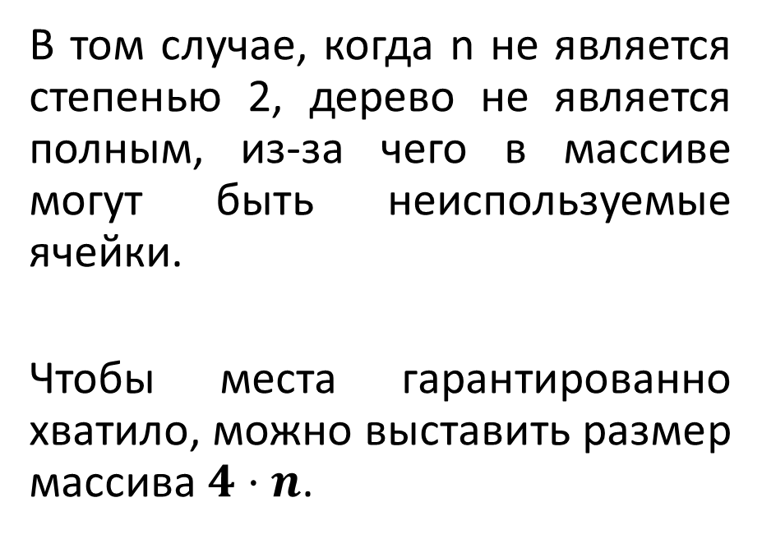
Дерево отрезков. Хранение
В том случае, когда n не является степенью 2, дерево не является полным, из-за чего в массиве могут быть неиспользуемые ячейки.
Чтобы места гарантированно хватило, можно выставить размер массива $4⋅n$.

Slide 42
Дерево отрезков. Построение
def DoBuild(a, t, v, tl, tr):
if tr - tl == 1:
t[v] = a[tl]
else:
m = (tl + tr) // 2
DoBuild(a, t, v=2*v, tl=tl, tr=m)
DoBuild(a, t, v=2*v+1, tl=m, tr=tr)
t[v] = t[2*v] + t[2*v+1]
def Build(a, n):
t = [0] * 4*n
DoBuild(a, t, v=1, tl=0, tr=n)
return t

Slide 43














Дерево отрезков. Построение
$$v=1$$
61
[0,6)
def Build(a, n):
t = [0] * 4*n
DoBuild(a, t, v=1, tl=0, tr=n)
return t
$$v= 2$$
$$v=3$$
38
23
[0,3)
[3,6)
$$v=4$$
2
$$v=5$$
21
$$v=6$$
9
$$v=7$$
def DoBuild(a, t, v, tl, tr):
if tr - tl == 1:
t[v] = a[tl]
else:
m = (tl + tr) // 2
DoBuild(a, t, v=2*v, tl=tl, tr=m)
DoBuild(a, t, v=2*v+1, tl=m, tr=tr)
t[v] = t[2*v] + t[2*v+1]
[1,3)
29
[4,6)
[0,1)
[3,4)
7
14
16
13
$$v=10$$
$$v=11$$
$$v=14$$
$$v=15$$
[1,2)
[2,3)
[4,5)
[5,6)
$$A$$
2 | 7 | 14 | 9 | 16 | 13
$$n=6$$
0001 | 211 | 32 | 34 | 45 | 56
$$T$$
61
23
2
1 | 2 | 3 | 4 | 5 | 6 | 7 | 8 | 9 | 10 | 11 | 12 | 13 | 14 | 15 | 16 | 17 | 18 | 19 | 20
38
21
9
29
7
14
16
13

Slide 44

Дерево отрезков. Модификация
$$Add(i,x)$$
def Add(t, n, i, x):
DoAdd(t, v=1, tl=0, tr=n, i=i, x=x)
def DoAdd(t, v, tl, tr, i, x):
if tr - tl == 1:
t[v] += x
return
m = (tl + tr) // 2
if i < m:
DoAdd(t, v=2*v, tl=tl, tr=m, i=i, x=x)
else:
DoAdd(t, v=2*v+1, tl=m, tr=tr, i=i, x=x)
t[v] = t[2*v] + t[2*v+1]

Slide 45














Дерево отрезков. Модификация
[4,5)
$$Add(4,5)$$
0001 | 211 | 32 | 34 | 45 | 56
def Add(t, n, i, x):
DoAdd(t, v=1, tl=0, tr=n, i=i, x=x)
$$i=4, x=5$$
$$A$$
2 | 7 | 14 | 9 | 16 | 13
21
66
def DoAdd(t, v, tl, tr, i, x):
if tr - tl == 1:
t[v] += x
return
m = (tl + tr) // 2
if i < m:
DoAdd(t, v=2*v, tl=tl, tr=m, i=i, x=x)
else:
DoAdd(t, v=2*v+1, tl=m, tr=tr, i=i, x=x)
t[v] = t[2*v] + t[2*v+1]
$$v=1$$
61
[0,6), $m=3$
43
23
38
[3,6), $m=4$
$$v= 2$$
$$v=3$$
2
21
9
34
$$v=4$$
$$v=5$$
$$v=6$$
$$v=7$$
29
[4,6), $m=5$
7
14
21
13
$$v=10$$
16
$$v=11$$
$$v=14$$
$$v=15$$
[4,5)
66
43
34
21
61
23
2
1 | 2 | 3 | 4 | 5 | 6 | 7 | 8 | 9 | 10 | 11 | 12 | 13 | 14 | 15 | 16 | 17 | 18 | 19 | 20
38
21
9
29
7
14
16
13

Slide 46

Дерево отрезков. Сумма
l
r
def DoFindSum(t, v, tl, tr, l, r):
if l == tl and r == tr:
return t[v]
m = (tl + tr) // 2
if r <= m:
return DoFindSum(t, v=2*v, tl=tl, tr=m, l=l, r=r)
if m <= l:
return DoFindSum(t, v=2*v+1, tl=m, tr=tr, l=l, r=r)
return (
DoFindSum(t, v=2*v, tl=tl, tr=m, l=l, r=m) +
DoFindSum(t, v=2*v+1, tl=m, tr=tr, l=m, r=r)
)
$$A$$
… |  |  |  |  |  | …
tl
tr=m
tr
 | … |  |  |  |  |  | … |  |  |  |  |  |  | …
l
r
tl
tl=m
tr
… |  |  |  |  |  |  |  |  |  |  |  |  | …
l
r
tl
tr=m
tl=m
tr
… |  |  |  |  |  |  |  |  |  |  | …
l=l
r=m
l=m
r=r

Slide 47



Дерево отрезков. Сумма. Пример
Найти сумму на отрезке [1,7).
[0,9)
0 | 1 | 2 | 3 | 4 | 5 | 6 | 7 | 8
2 | 7 | 3 | 8 | 14 | 12 | 16 | 1 | 5
68
$$A$$
$$n=9$$
20
48
[4,9)
2 | 7 | 3 | 8
14 | 12 | 16 | 1 | 5
[0,4)
2 | 7
3 | 8
14 | 12
16 | 1 | 5
9
[0,2)
11
[2,4)
26
22
[6,9)
7
16
[4,6)
Cумма на отрезке [1,7):
7
2
3
8
14
12
16
6
7+
26+
16
11+
=60
[0,1)
[1,2)
[2,3)
[3,4)
[4,5)
[5,6)
[6,7)
[7,9)
[7,8)
1
5
[8,9)
68 [0,9) | 20 [0,4) | 48 [4,9) | 9 [0,2) | 11 [2,4) | 26 [4,6) | 22 [6,9) | 2 [0,1) | 7 [1,2) | 3 [2,3) | 8 [3,4) | 14 [4,5) | 12 [5,6) | 16 [6,7) | 6 [7,9) | - | - | … | - | - | 1 [7,8) | 5 [8,9)
1 | 2 | 3 | 4 | 5 | 6 | 7 | 8 | 9 | 10 | 11 | 12 | 13 | 14 | 15 | 16 | 17 | 18 | 28 | 29 | 30 | 31
$$T$$

Slide 48
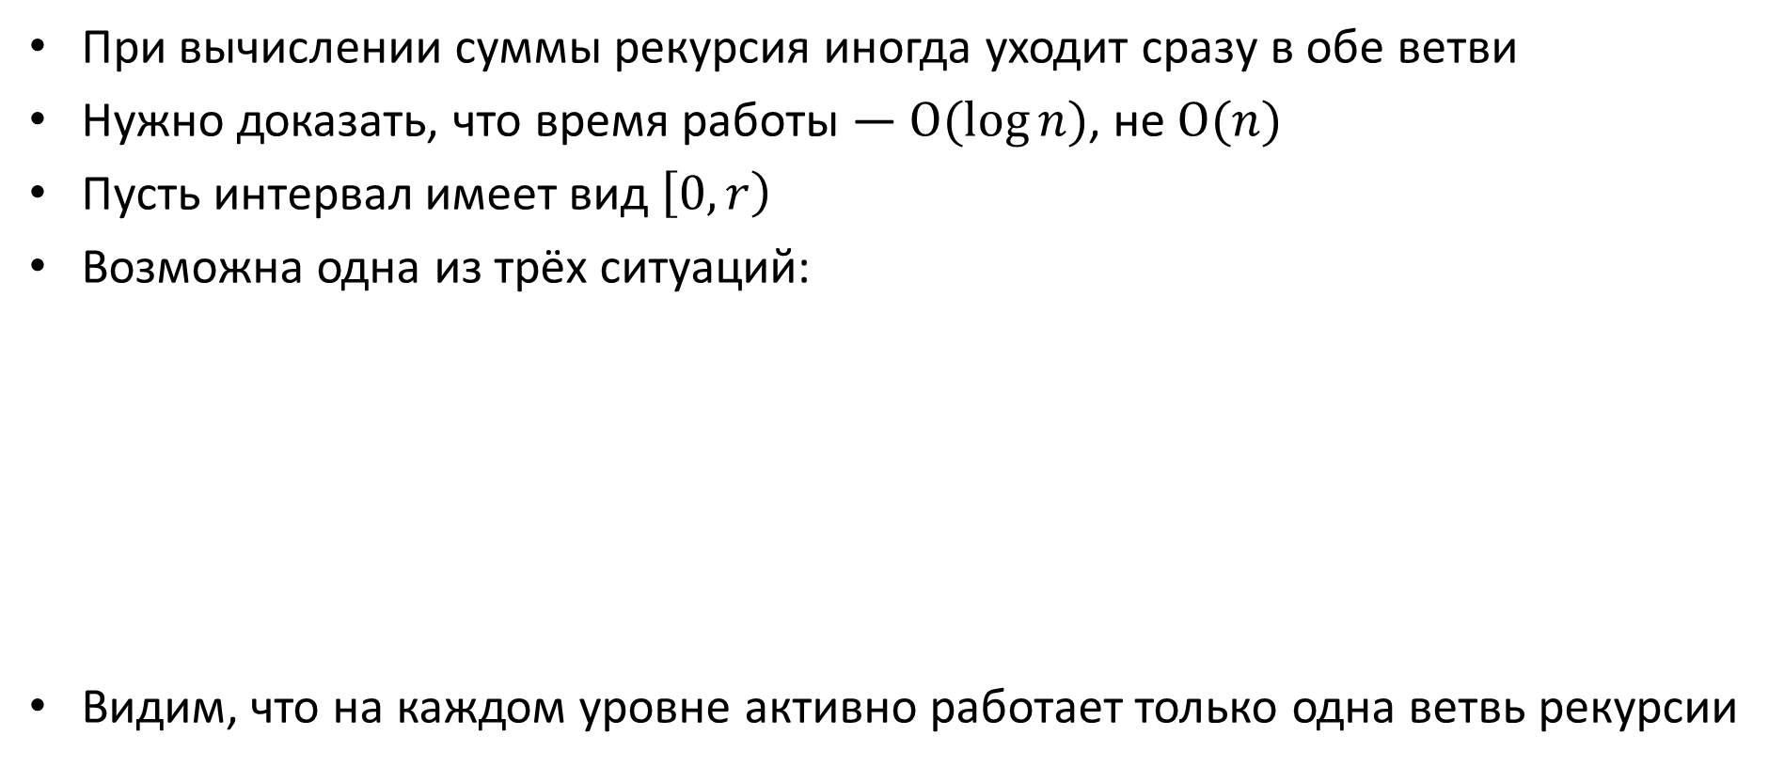
Оценка времени работы
При вычислении суммы рекурсия иногда уходит сразу в обе ветви
Нужно доказать, что время работы — $O(\log{n)}$, не $O(n)$
Пусть интервал имеет вид $\left[0,r\right)$
Возможна одна из трёх ситуаций:
Видим, что на каждом уровне активно работает только одна ветвь рекурсии
остановка
спуск только влево
спуск влево и вправо,
но на следующем шаге левая рекурсия сразу завершится

Slide 49

Оценка времени работы
Пусть теперь интервал $[l,r)$ произвольный
Возможна одна из трёх ситуаций
В третьем случае задача сводится к ранее рассмотренной (после разделения на каждом уровне активно работают две рекурсии)
остановка
спуск только вправо
(или только влево)
спуск в обе стороны

Slide 50

Доработки
Нерекурсивная реализация быстрее работает на практике
Можно добавить поддержку операций на интервале:
$Add\left(l, r, x\right)$ — прибавить $x$ к каждому элементу $[l, r)$
$Set(l, r, x)$ — установить элементы $\left[l, r\right)$ в значение $x$

Slide 51
Оценка времени работы
 | дерево отрезков
Время на предподсчёт
Время на запрос модификации
Время на запрос суммы
Объем дополнительной памяти

Slide 52
Оценки RSQ
 | Обычный массив | Префиксные суммы | Sqrt-декомпозиция | Дерево Фенвика | Дерево отрезков
Время на предподсчёт
Время на запрос модификации
Время на запрос суммы
Объём дополнительной памяти

Slide 53
Статическая задача RMQ
Cтатическая online задача
RMQ — Range Minimum Query
(запрос минимума на отрезке)

Slide 54
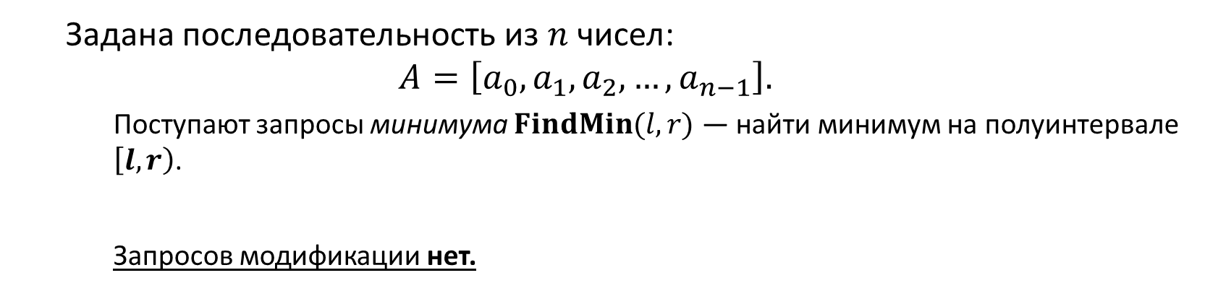
Статическая задача RMQ
Задана последовательность из $n$ чисел:
$$A=\left[a_{0},a_{1},a_{2},…,a_{n−1}\right].$$
Поступают запросы минимума $FindMin(l,r)$ — найти минимум на полуинтервале $\left[l,r\right)$.
Запросов модификации нет.

Slide 55
Статическая задача RMQ
Можно решать корневой декомпозицией или деревом отрезков.

Slide 56







0
1
2
3
4
5
6
7
8
$$A$$
2 | 7 | 3 | 8 | 14 | 12 | 1 | 1 | 5
$$n=9$$
Дерево отрезков для RMQ
Корневая декомпозиция для RMQ
[0,9)
1
0 | 1 | 2 | 3 | 4 | 5 | 6 | 7 | 8
2 | 7 | 3 | 8 | 14 | 12 | 1 | 1 | 5
$$A$$
2
1
[4,9)
[0,4)
2
[0,2)
3
[2,4)
12
1
[6,9)
0 | 1 | 2
2 | 8 | 1
[4,6)
$$B$$
2
7
3
8
14
12
1
1
[0,1)
[1,2)
[2,3)
[3,4)
[4,5)
[5,6)
[6,7)
[7,9)
[7,8)
1
5
[8,9)
1 | 2 |  |  |  |  |  |  |  |  |  |  |  |  |  |  |  |  |  | 31
1 | 2 | 1 | 2 | 3 | 12 | 1 | 2 | 7 | 3 | 8 | 14 | 12 | 1 | 1 | - | … | - | 1 | 5
$$T$$
$$FindMin\left(l,r\right)−Ο\left(\sqrt{n}\right)$$
$$FindMin\left(l,r\right)−Ο\left(\log{n}\right)$$

Slide 57
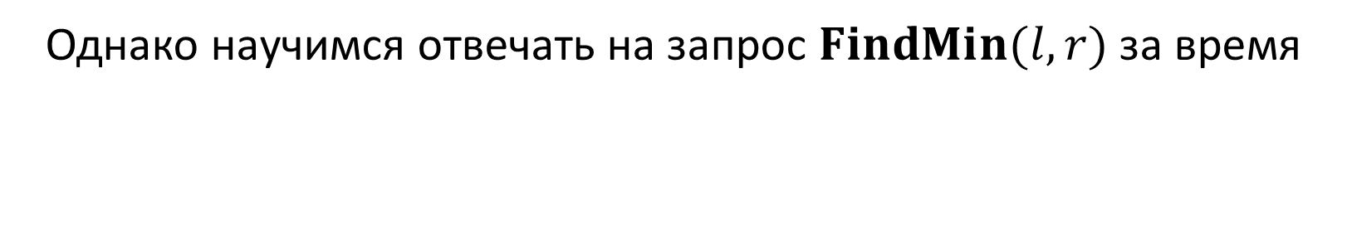
Однако научимся отвечать на запрос $FindMin(l,r)$ за время

Slide 58

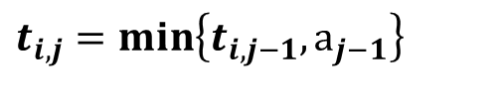



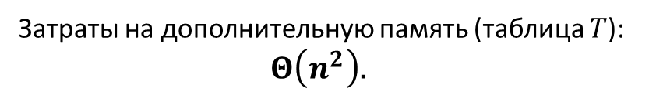
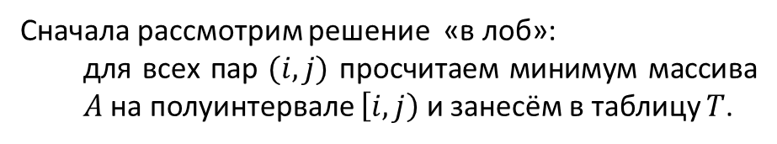
Статическая задача RMQ
Сначала рассмотрим решение «в лоб»:
для всех пар $(i,j)$ просчитаем минимум массива $A$на полуинтервале $\left[i,j\right)$ и занесём в таблицу $T$.
0 | 1 | 2 | 3 | 4 | 5
1 | 2 | 0 | 9 | 6 | 7
$$A$$
 | 0 | 1 | 2 | 3 | 4 | 5 | 6
0 |  | 1 | 1 | 0 | 0 | 0 | 0
1 |  |  | 2 | 0 | 0 | 0 | 0
2 |  |  |  | 0 | 0 | 0 | 0
3 |  |  |  |  | 9 | 6 | 6
4 |  |  |  |  |  | 6 | 6
5 |  |  |  |  |  |  | 7
Так как каждый элемент таблицы по рекуррентному соотношению
$$T$$
$$t_{i,j}=\min\left\{t_{i,j−1},а_{j−1}\right\}$$
может быть вычислен за константу, то время предподсчёта:
$Θ\left(n^{2}\right).$
0 | 1 | 2 | 3 | 4 | 5
1 | 2 | 0 | 9 | 6 | 7
Затраты на дополнительную память (таблица $T$): $Θ\left(n^{2}\right).$
$$i=1$$

Slide 59
Разрежённая таблица
Идея — разреди́ть таблицу, убрать часть информации
Будем хранить минимумы для тех интервалов, длины которых являются степенями двойки
Такая структура называется sparse table (рус. разрежённая таблица)

Slide 60


Разрежённая таблица
Иначе говоря, для каждой позиции $i$ храним минимумы на интервалах длины $1, 2, 4, …, 2^{k}$ вправо от $i$
$t_{k,i }=min\{a_{i}, a_{i+1}, a_{i+2}, …, a_{i+2^{k}−1}\}$
$Θ(n ⋅log⁡n )$ памяти, $Θ\left(n⋅log{n}\right)$ времени на построение
$$i$$

Slide 61
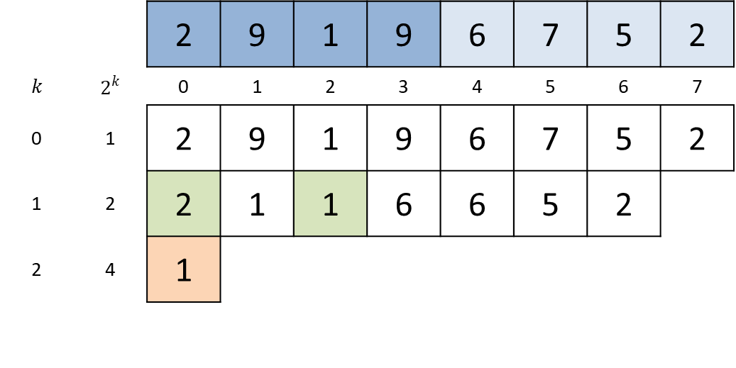
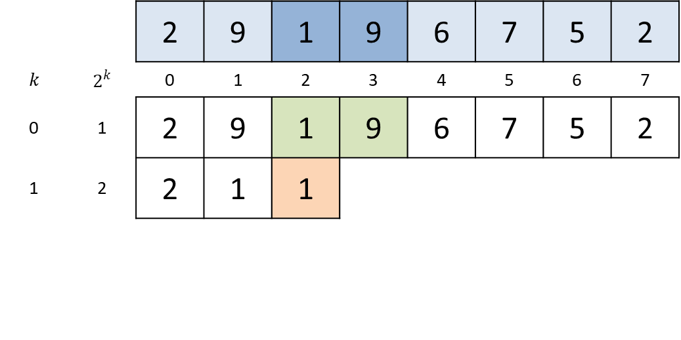
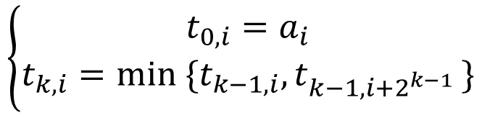
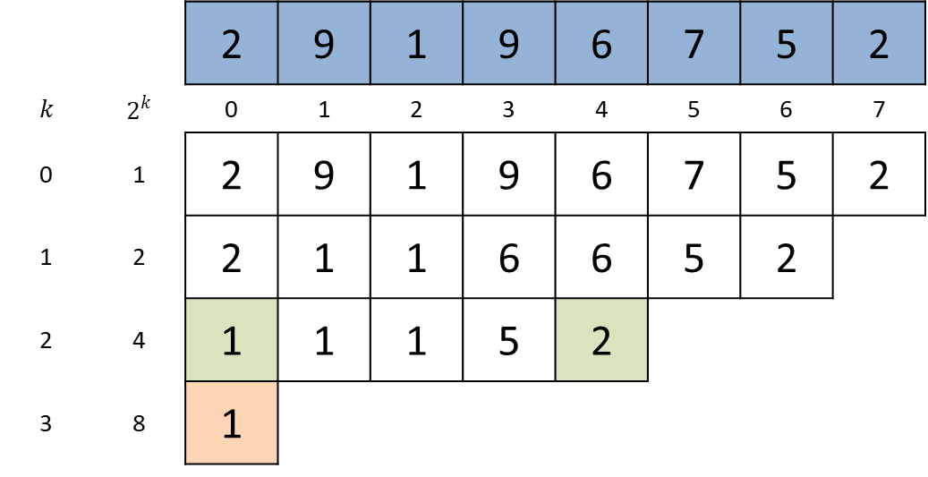













Sparse table. Пример
 |  | 2 | 9 | 1 | 9 | 6 | 7 | 5 | 2
$$k$$ | $$2^{k}$$ | 0 | 1 | 2 | 3 | 4 | 5 | 6 | 7
0 | 1 | 2 | 9 | 1 | 9 | 6 | 7 | 5 | 2
1 | 2 | 2 | 1 | 1 | 6 | 6 | 5 | 2
2 | 4 | 1 | 1 | 1 | 5 | 2
3 | 8 | 1
 |  | 2 | 9 | 1 | 9 | 6 | 7 | 5 | 2
$$k$$ | $$2^{k}$$ | 0 | 1 | 2 | 3 | 4 | 5 | 6 | 7
0 | 1 | 2 | 9 | 1 | 9 | 6 | 7 | 5 | 2
1 | 2 | 2 | 1 | 1 | 6 | 6 | 5 | 2
2 | 4 | 1 | 1 | 1 | 5 | 2
3 | 8 | 1
 |  | 2 | 9 | 1 | 9 | 6 | 7 | 5 | 2
$$k$$ | $$2^{k}$$ | 0 | 1 | 2 | 3 | 4 | 5 | 6 | 7
0 | 1 | 2 | 9 | 1 | 9 | 6 | 7 | 5 | 2
1 | 2 | 2 | 1 | 1 | 6 | 6 | 5 | 2
2 | 4 | 1 | 1 | 1 | 5 | 2
 |  | 2 | 9 | 1 | 9 | 6 | 7 | 5 | 2
$$k$$ | $$2^{k}$$ | 0 | 1 | 2 | 3 | 4 | 5 | 6 | 7
0 | 1 | 2 | 9 | 1 | 9 | 6 | 7 | 5 | 2
1 | 2 | 2 | 1 | 1 | 6 | 6 | 5 | 2
2 | 4 | 1 | 1 | 1 | 5
 |  | 2 | 9 | 1 | 9 | 6 | 7 | 5 | 2
$$k$$ | $$2^{k}$$ | 0 | 1 | 2 | 3 | 4 | 5 | 6 | 7
0 | 1 | 2 | 9 | 1 | 9 | 6 | 7 | 5 | 2
1 | 2 | 2 | 1 | 1 | 6 | 6 | 5 | 2
2 | 4 | 1 | 1 | 1
 |  | 2 | 9 | 1 | 9 | 6 | 7 | 5 | 2
$$k$$ | $$2^{k}$$ | 0 | 1 | 2 | 3 | 4 | 5 | 6 | 7
0 | 1 | 2 | 9 | 1 | 9 | 6 | 7 | 5 | 2
1 | 2 | 2 | 1 | 1 | 6 | 6 | 5 | 2
2 | 4 | 1 | 1
 |  | 2 | 9 | 1 | 9 | 6 | 7 | 5 | 2
$$k$$ | $$2^{k}$$ | 0 | 1 | 2 | 3 | 4 | 5 | 6 | 7
0 | 1 | 2 | 9 | 1 | 9 | 6 | 7 | 5 | 2
1 | 2 | 2 | 1 | 1 | 6 | 6 | 5 | 2
2 | 4 | 1
 |  | 2 | 9 | 1 | 9 | 6 | 7 | 5 | 2
$$k$$ | $$2^{k}$$ | 0 | 1 | 2 | 3 | 4 | 5 | 6 | 7
0 | 1 | 2 | 9 | 1 | 9 | 6 | 7 | 5 | 2
1 | 2 | 2 | 1 | 1 | 6 | 6 | 5 | 2
 |  | 2 | 9 | 1 | 9 | 6 | 7 | 5 | 2
$$k$$ | $$2^{k}$$ | 0 | 1 | 2 | 3 | 4 | 5 | 6 | 7
0 | 1 | 2 | 9 | 1 | 9 | 6 | 7 | 5 | 2
1 | 2 | 2 | 1 | 1 | 6 | 6 | 5
 |  | 2 | 9 | 1 | 9 | 6 | 7 | 5 | 2
$$k$$ | $$2^{k}$$ | 0 | 1 | 2 | 3 | 4 | 5 | 6 | 7
0 | 1 | 2 | 9 | 1 | 9 | 6 | 7 | 5 | 2
1 | 2 | 2 | 1 | 1 | 6 | 6
 |  | 2 | 9 | 1 | 9 | 6 | 7 | 5 | 2
$$k$$ | $$2^{k}$$ | 0 | 1 | 2 | 3 | 4 | 5 | 6 | 7
0 | 1 | 2 | 9 | 1 | 9 | 6 | 7 | 5 | 2
1 | 2 | 2 | 1 | 1 | 6
 |  | 2 | 9 | 1 | 9 | 6 | 7 | 5 | 2
$$k$$ | $$2^{k}$$ | 0 | 1 | 2 | 3 | 4 | 5 | 6 | 7
0 | 1 | 2 | 9 | 1 | 9 | 6 | 7 | 5 | 2
1 | 2 | 2 | 1 | 1
 |  | 2 | 9 | 1 | 9 | 6 | 7 | 5 | 2
$$k$$ | $$2^{k}$$ | 0 | 1 | 2 | 3 | 4 | 5 | 6 | 7
0 | 1 | 2 | 9 | 1 | 9 | 6 | 7 | 5 | 2
1 | 2 | 2 | 1
 |  | 2 | 9 | 1 | 9 | 6 | 7 | 5 | 2
$$k$$ | $$2^{k}$$ | 0 | 1 | 2 | 3 | 4 | 5 | 6 | 7
0 | 1 | 2 | 9 | 1 | 9 | 6 | 7 | 5 | 2
1 | 2 | 2
 |  | 2 | 9 | 1 | 9 | 6 | 7 | 5 | 2
$$k$$ | $$2^{k}$$ | 0 | 1 | 2 | 3 | 4 | 5 | 6 | 7
0 | 1 | 2 | 9 | 1 | 9 | 6 | 7 | 5 | 2
 |  | 2 | 9 | 1 | 9 | 6 | 7 | 5 | 2
$$k$$ | $$2^{k}$$ | 0 | 1 | 2 | 3 | 4 | 5 | 6 | 7
$$\left\{\begin{aligned}t_{0,i}=a_{i} \\ t_{k,i}=min ⁡\{t_{k−1,i}, t_{k−1,i+2^{k−1} }\}\end{aligned}\right.$$

Slide 62


Разрежённая таблица
Предположим, что
$2^{k−1}<n≤$ $2^{k}.$
$Разреженная таблица занимает Θ\left(n⋅log{n}\right)$ ячеек памяти.
0 (=2⁰) | 2 | 9 | 1 | 9 | 6 | 7 | 5 | 2
1 (=2¹) | 2 | 1 | 1 | 6 | 6 | 5 | 2
2 (=2²) | 1 | 1 | 1 | 5 | 2
3 (=2³) | 1
Оценим число «лишних» ячеек в таблице.
$\left(2^{1}−\text{1}\right)$+ $\left(2^{2}\text{−1}\right)+⋯+\left(2^{k}\text{−}1\right)=2∙{(2}^{k}−1)−k<4∙n$
$\left(2^{1}−\text{1}\right)$+ $\left(2^{2}\text{−1}\right)+⋯+\left(2^{k}\text{−}1\right)=2∙{(2}^{k}−1)−k$ $>2∙\left(n−1\right)−\left\lceil \log_{2}n\right\rceil{−1}$

Slide 63





Ответ на запрос
Нужно найти минимум на $[l, r)$
Пусть $p$ — максимальная степень такая, что $2^{p}$ не превосходит длины интервала: $2^{p}≤r−l<2^{p+1}$
Интервал $[l,r)$покрывается не более чем двумя перекрывающимися интервалами длины $2^{p}$ (начало первого интервала фиксируется на левой границе $l$, а второго – на правой границе $r$)
$$2^{p}$$
$$l$$
$$r$$
$$2^{p}$$

Slide 64




$$max⁡\{p|2^{p}≤r−l<2^{p+1}\}$$
$$r−l=3$$
$$r−l=4$$
$$r−l=11$$

Slide 65





Ответ на запрос
Ответ на запрос минимума на полуинтервале можно вычислить по формуле:
$$min \{t_{p, l},{ t}_{p, r−2^{p}}\}$$
Формула является корректной, так как бинарная операция минимума обладает свойствами ассоциативности, коммутативности и идемпотентность.
$$2^{p}$$
$$l$$
$$r$$
$$2^{p}$$

Slide 66
Свойства бинарного отношения минимума
Ассоциативность (выполнять операции можно в произвольном порядке, т.е. допускается любой порядок расстановки скобок):
Коммутативность (можно располагать элементы в произвольном порядке, переставляя их):
Идемпотентность (благодаря этому свойству мы сможем работать на пересекающихся отрезках):

Slide 67







Свойства бинарного отношения минимума
Например, покажем, что минимум на $\left[l, r\right)=\text{минимум}{ \{\text{минимум} \text{на }\left[l, k\right),\text{минимум} \text{на }\left[ k−3,r\right) }\}$
$$k−1$$
$$A$$
$$l$$
$$k−3$$
$$k−1$$
$$k$$
$$r$$
$$\left(a_{l}∘a_{l+1}∘…∘a_{k−3}∘a_{k−2}∘a_{k−1}\right)∘\left(a_{k−3}∘a_{k−2}∘a_{k−1}∘a_{k}∘…∘a_{r−1}\right)=[ассоциативность]$$
$=a_{l}∘a_{l+1}∘…∘a_{k−3}∘a_{k−2}∘a_{k−1}∘a_{k−3}∘a_{k−2}∘a_{k−1}∘a_{k}∘…∘a_{r−1}=$ $[коммутативность]$
$=a_{l}∘a_{l+1}∘…∘a_{k−3}∘a_{k−3}∘a_{k−2}∘a_{k−2}∘a_{k−1}∘a_{k−1}∘a_{k}∘…∘a_{r−1}=$ $[ассоциативность]$
$=a_{l}∘a_{l+1}∘…∘\left(a_{k−3}∘a_{k−3}\right)∘\left(a_{k−2}∘a_{k−2}\right)∘\left(a_{k−1}∘a_{k−1}\right)∘a_{k}∘…∘a_{r−1}=$ $[идемпотентность]$
$$=a_{l}∘a_{l+1}∘…a_{k−3}∘a_{k−2}{∘a}_{k−1}∘a_{k}∘…∘a_{r−1}$$

Slide 68


Пример
$$FindMin(1,6)$$
$A$ | 2 | 9 | 1 | 9 | 6 | 7 | 5 | 2
 | 0 | 1 | 2 | 3 | 4 | 5 | 6 | 7
0 (=2⁰) | 2 | 9 | 1 | 9 | 6 | 7 | 5 | 2
1 (=2¹) | 2 | 1 | 1 | 6 | 6 | 5 | 2
2 (=2²) | 1 | 1 | 1 | 5 | 2
3 (=2³) | 1
$$t_{k,i }=min\{a_{i}, a_{i+1}, …, a_{i+2^{k}−1}\}$$
1
1
$$max⁡\{p|2^{p}≤r−l<2^{p+1}\}=max\{p|2^{p}≤6−1<2^{p+1}\}=max\{p|2^{p}≤5<2^{p+1}\}=2$$
a | 2 | 9 | 1 | 9 | 6 | 7 | 5 | 2
 | 0 | 1 | 2 | 3 | 4 | 5 | 6 | 7
$FindMin\left(1,6\right)=min \{t_{p, l},{ t}_{p, r−2^{p}}\}$=$min \left\{t_{2, 1},{ t}_{2, 6−2^{2}}\right\}=min \left\{t_{2, 1},{ t}_{2, 2}\right\}$=$min \left\{1,1\right\}$=1

Slide 69

Упражнение 1
Дано целое число$x$ ($1≤x≤n$).
Найти наибольшее $p$ такое, что $2^{p}≤x$, за константное время (для этого можно сделать предподсчёт).
Подходы
Формула
Динамическое программирование

Slide 70





$$2^{p[i ]}=i$$
$$i$$
1 | 2 | 3 | 4 | 5 | 6 | 7 | 8 | 9 | 10 | 11 | 12 | 13 | 14 | 15 | 16 | 17 | 18 | 19 | 20 | 21 | 22 | 23 | 24 | 25 | 26 | 27 | 28 | 29 | 30 | 31 | 32
$$p$$
0
1
2
3
4
5
$$i$$
1 | 2 | 3 | 4 | 5 | 6 | 7 | 8 | 9 | 10 | 11 | 12 | 13 | 14 | 15 | 16 | 17 | 18 | 19 | 20 | 21 | 22 | 23 | 24 | 25 | 26 | 27 | 28 | 29 | 30 | 31 | 32
0 | 1 | 1 | 2 | 2 | 2 | 2 | 3 | 3 | 3 | 3 | 3 | 3 | 3 | 3 | 4 | 4 | 4 | 4 | 4 | 4 | 4 | 4 | 4 | 4 | 4 | 4 | 4 | 4 | 4 | 4 | 5
$$p$$

Slide 71

Упражнение 2
Задана полоска из $n$ клеток, клетки, некоторые клетки покрашены в чёрный цвет, остальные в белый
Нужно уметь выполнять две операции:
$Invert(l, r)$ — на интервале $[l, r)$ изменить цвет на противоположный
$GetColor\left(i\right)$ — получить цвет $i$-й клетки

Slide 72
Общие задачи
iRunner
0.2 Задача о сумме (реализация структур для интервальных запросов - сумма на отрезке)

Slide 73
Спасибо за внимание!

